Slide 1
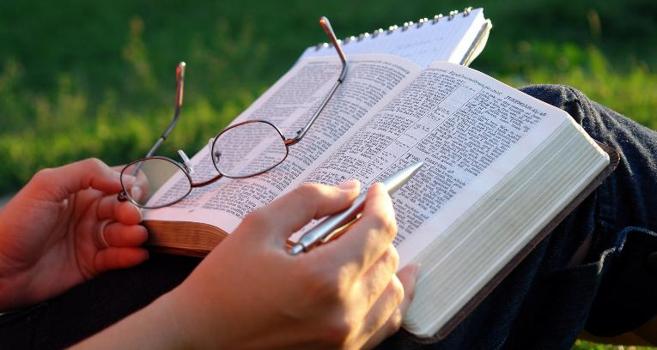
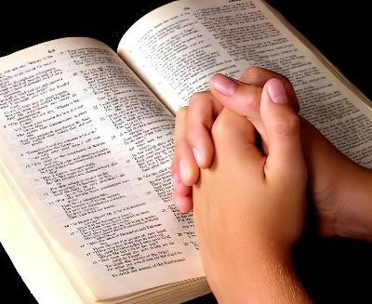

ວິທີສຶກສາພຣະຄໍາພີ
ບົດຮຽນທີ 5 ສໍາລັບເດືອນພຶດສະພາ ທີ 2, 2026

Slide 2

“ສະນັ້ນ ຖ້ອຍຄໍາທີ່ເຮົາກ່າວໄປກໍເຊັ່ນດຽວກັນ ຄືຈະບໍ່ກັບຄືນມາຫາເຮົາໂດຍສູນເປົ່າ ຈະສໍາເລັດຕາມທີ່ເຮົາໄດ້ວາງແຜນການ ແລະ ທຸກສິ່ງທີ່ເຮົາໃຊ້ໄປເຮັດນັ້ນ ຈະເກີດຜົນຈະເລີນຂຶ້ນ” (ອຊຢ 55:11)

Slide 3

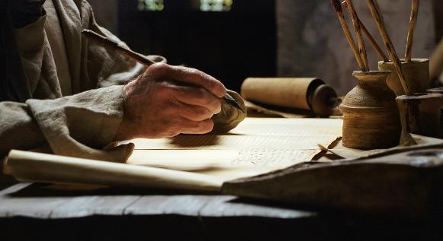

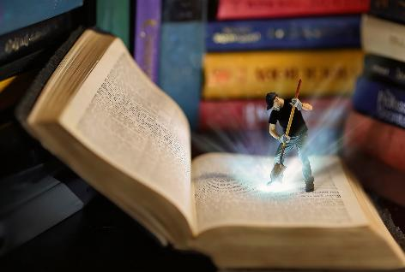
“ບັນດາຜູ້ບໍຣິສຸດຂອງພຣະເຈົ້າໄດ້ກ່າວຕາມທີ່ພຣະວິນຍານບໍຣິສຸດຊົງດົນໃຈ” (2 ປຕ 1:21), ແລະ ບັນທຶກຖ້ອຍຄໍາເຫລົ່ານັ້ນໄວ້ໃນພຣະຄໍາພີ.
ໃນພຣະຄໍານັ້ນພວກເຮົາພົບອັນຍະມະນີທີ່ລໍ້າຄ່າ, ຊີວິດ, ກໍາລັງໃຈ, ຄວາມຫວັງ, ການປອບໂຍນ... ບາງຢ່າງອາດຈະເບິ່ງບໍ່ເຫັນໃນທັນທີ, ບາງຢ່າງຕ້ອງໄດ້ຄົ້ນຫາຢ່າງລະອຽດຖີ່ຖ້ວນ.
ພວກເຮົາຈະຄົ້ນພົບອັນຍະມະນີທີ່ລໍ້າຄ່າເຫລົ່ານີ້ທີ່ພຣະເຈົ້າຊົງຈັດຕຽມໄວ້ໃຫ້ພວກເຮົາໃນພຣະຄໍາພີໄດ້ແນວໃດ? ແລະ ພວກເຮົາຈະໄດ້ຮັບປະໂຫຍດຫຍັງແດ່ ຈາກການສຶກສາພຣະຄໍາພີ?
ຈະສຶກສາພຣະຄໍາພີວິທີໃດ?
ໃຊ້ເວລາ
ສະຖານທີ່
ເທັກນິກ
ປະໂຫຍດຂອງການສຶກສາພຣະຄໍາພີ
ປະໂຫຍດຈາກການແບ່ງປັນພຣະຄໍາ
ປະໂຫຍດຈາກການມີພຣະຄໍາລ້ຽງຮ່າງກາຍ

Slide 4

ຈະສຶກສາພຣະຄໍາພີວິທີໃດ?

Slide 5
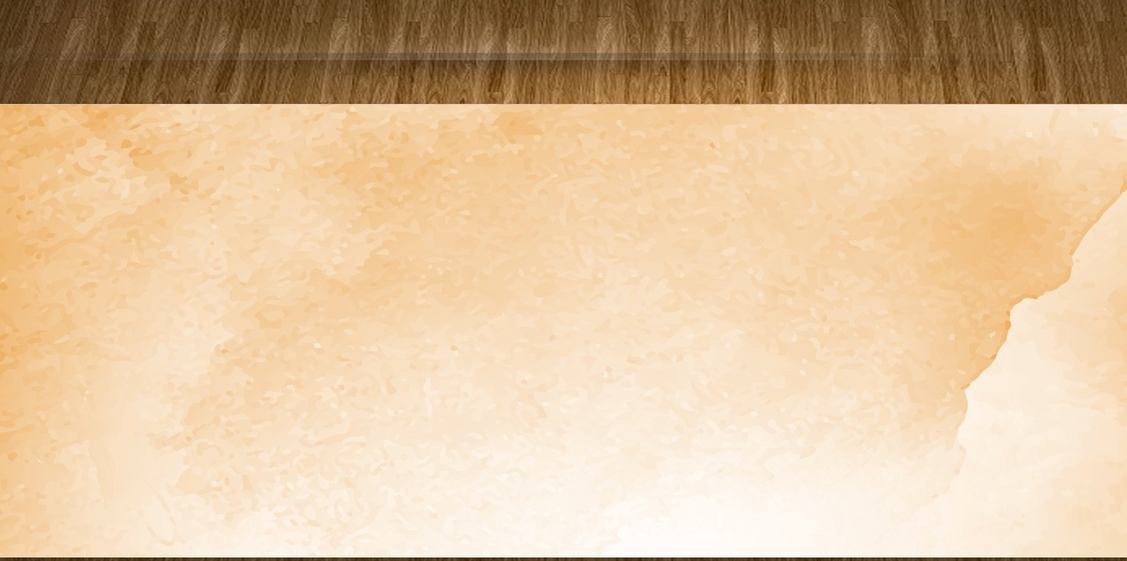
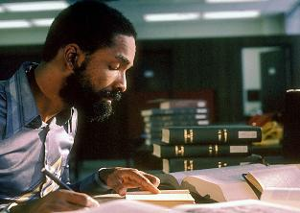
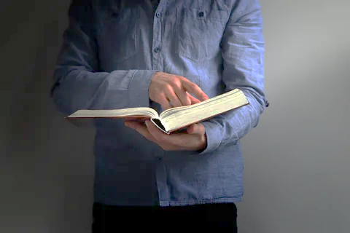

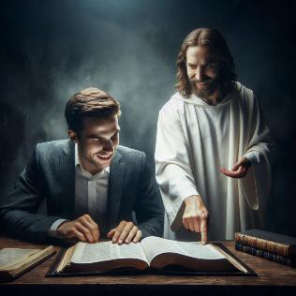
ການໃຊ້ເວລາ
“ຖ້າພວກເຈົ້າຊອກຫາເຮົາຢ່າງໝົດຈິດໝົດໃຈ ພວກເຈົ້າກໍຈະພົບເຮົາ” (ຢຣມຢ 29:13)
ເວລາໃດທີ່ເໝາະສົມທີ່ສຸດສໍາລັບຮຽນພຣະຄໍາພີ?
ພວກເຮົາຕ້ອງວິເຄາະຊອກຫາຄໍາຕອບໂດຍຄໍານຶງເຖິງ 2 ປັດໃຈດ້ານເວລາ ແລະ ດ້ານຄຸນນະພາບ.
ເຫັນໄດ້ຢ່າງຊັດເຈນວ່າ ພວກເຮົາຈະໄດ້ຮັບປະໂຫຍດຫລາຍກວ່າ ຖ້າວ່າຈັດສັນເວລາໜຶ່ງຊົ່ວໂມງໃນຕາລາງແຕ່ລະມື້ຂອງພວກເຮົາ, ສໍາລັບສຶກສາພຣະຄໍາພີ ຫລາຍກວ່າການໃຊ້ເວລາພຽງແຕ່ 5 ນາທີໃນແຕ່ລະຄັ້ງ.
ຢ່າງໃດກໍ່ຕາມ, ເວລາທີ່ພວກເຮົາອຸທິດໃຫ້ກັບການສຶກສາ ບໍ່ຄວນຈໍາກັດຢູ່ແຕ່ກັບການອ່ານແບບຜິວເຜີນເທົ່ານັ້ນ, ນີ້ແມ່ນຈຸດທີ່ແຮງດຶງດູດໃຈຂອງພວກເຮົາເຂົ້າມາມີບົດບາດໃນການອ່ານພຣະຄໍາພີວ່າ ເປັນຫຍັງພວກເຮົາຈຶ່ງຕ້ອງອ່່ານ? ພຽງແຕ່ຊອກຫາຄວາມຮູ້ ຫລືມີຄວາມປາຖະໜາທີ່ຈະຮູ້ຈັກກັບພຣະເຈົ້າຢ່າງເລິກເຊິ່ງຫລາຍຂຶ້ນ?
ພວກເຮົາຈະໄດ້ຮັບປະໂຫຍດສູງສຸດຈາກການສຶກສາພຣະຄໍາພີ ເມື່ອມັນກາຍເປັນເວລາແຫ່ງການຢູ່ກັບພຣະເຈົ້າ (ຢຣມຢ 29:13), ແລະ ຊື່ນຊົມຍິນດີໃນພຣະອົງ (ພສສ 37:4); ຕອນທີ່ພວກເຮົາຊອກຫາຂໍ້ຄວາມທີ່ພິເສດຂອງພຣະເຈົ້າສໍາລັບພວກເຮົາໃນແຕ່ລະໜ້າຂອງພຣະຄໍາພີ.

Slide 6

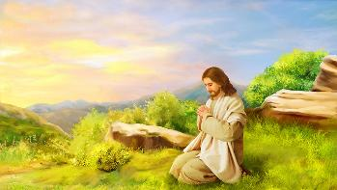


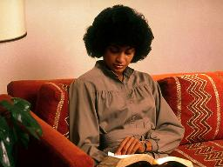
ສະຖານທີ່
“ເຊົ້າວັນໃໝ່ເວລາຍັງມືດຢູ່ ພຣະເຢຊູເຈົ້າໄດ້ລຸກຂຶ້ນ ແລະ ໄປຍັງສະຖານທີ່ງຽບສະຫງັດ ແລ້ວພາວັນນາອະທິຖານຢູ່ທີ່ນັ້ນ (ມລກ 1:35)
ເມື່ອພຣະເຢຊູຕ້ອງການຊ່ວງເວລາທີ່ພິເສດໃນການສື່ສານກັບພຣະເຈົ້າ ພຣະອົງຕື່ນແຕ່ເຊົ້າ ແລະ ຊອກຫາສະຖານທີ່ທີ່ງຽບສະຫງົບ, (ມລກ 1:35). ສິ່ງນີ້ສາມາດນໍາໄປໃຊ້ໄດ້ກັບການອະທິຖານ ແລະ ການອ່ານພຣະຄໍາພີ
ມັນຍາກຫລາຍທີ່ຈະມີສະມາທິໃນການສຶກສາ ໃນສະຖານທີ່ທີ່ມີສຽງດັງ ຫລື ວຸ້ນວາຍ. ແຕ່ມັນຈະງ່າຍກວ່າ ຖ້າວ່າເຮົາມີສະຖານທີ່ທີ່ສະບາຍ ຫລື ງຽບສະຫງົບ, ແລະ ເປັນສ່ວນໂຕ.
ຊ່ວງເວລາເຊົ້າໆ ຫລື ຊ່ວງເວລາສຸດທ້າຍຂອງແຕ່ລະມື້ຈະມີຄວາມງຽບສະຫງົບຫລາຍກວ່າ ເປັນຊ່ວງເວລາທີ່ພວກເຮົາສາມາດຈົດຈໍ່ຄວາມຄິດຂອງພວກເຮົາກັບພຣະເຈົ້າໄດ້.
ເມື່ອພວກເຮົາພົບເວລາ ແລະ ສະຖານທີ່ທີ່ເໝາະສົມແລ້ວ ຈົ່ງເຮັດໃຫ້ການສຶກສາພຣະຄໍາພີນັ້ນເປັນກິດຈະວັດປະຈໍາວັນ ບາງເທື່ອອາດມີເຫດການບາງຢ່າງທີ່ເຮັດໃຫ້ພວກເຮົາພາດເວລານັ້ນໄປ ແຕ່ຂໍຢ່າປ່ອຍໃຫ້ເວລາຜ່ານໄປດົນເກີນໄປ ໂດຍທີ່ພວກເຮົາບໍ່ໄດ້ອ່ານພຣະຄໍາພີທຸກມື້ເລີຍ.

Slide 7


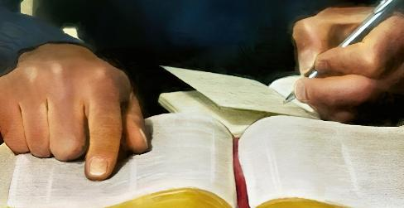
ເທັກນິກ
“ສະນັ້ນ ຖ້ອຍຄໍາທີ່ເຮົາກ່າວໄປກໍເຊັ່ນດຽວກັນ ຄືຈະບໍ່ກັບຄືນມາຫາເຮົາໂດຍສູນເປົ່າ...(ອຊຢ 55:11)
ການສຶກສາພຣະຄໍາພີທີ່ເລິກເຊິ່ງ ປະກອບດ້ວຍ 4 ສ່ວນດັ່ງນີ້
ອະທິຖານ
ອ່ານ ແລະ ທໍາຄວາມເຂົ້າໃຈ[ຈຸດປະສົງ]
ອະທິຖານ
ແບ່ງປັນ
ທູນຂໍໃຫ້ພຣະວິນຍານບໍຣິສຸດເປັນຜູ້ນໍາພາ
ເລືອກຂໍ້ພຣະຄໍາຂອງພຣະເຈົ້າ
ພຣະອົງຈະຊົງສອນໃຫ້ຫົວໃຈຂອງພວກເຮົາສາມາດເຂົ້າໃຈພຣະຄໍາພີໄດ້
ຈົດບັນທຶກຂໍ້ນັ້ນໄວ້ ເພື່ອຈະໄດ້ຈົດຈໍາໄດ້ຢ່າງແນ່ນອນ
ຂີດກ້ອງຂໍ້ພຣະຄໍາທີ່ເຫັນວ່າສໍາຄັນ
ຂຽນຄວາມຄິດກ່ຽວກັບຂໍ້ພຣະຄໍາຂໍ້ນັ້ນ
ທູນຂໍພຣະເຈົ້າໃຫ້ຊ່ວຍນໍາຂໍ້ຄວາມໃນພຣະຄໍາພີໄປປະຍຸກໃຊ້ໃນຊີວິດຈິງ
ຄິດເຖິງຄົນທີ່ພວກເຮົາຈະນໍາພຣະຄໍາພີໄປແບ່ງປັນໃຫ້

Slide 8

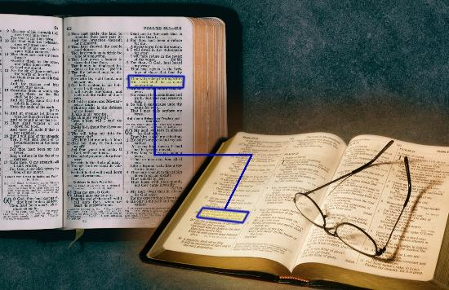
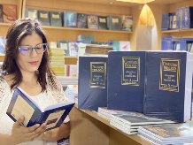
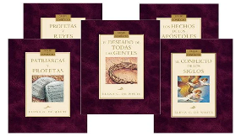
ເທັກນິກ (2)
“ສະນັ້ນ ຖ້ອຍຄໍາທີ່ເຮົາກ່າວໄປກໍເຊັ່ນດຽວກັນ ຄືຈະບໍ່ກັບຄືນມາຫາເຮົາໂດຍສູນເປົ່າ...(ອຊຢ 55:11)
ວິທີອື່ນໆໃນການອ່ານພຣະຄໍາພີ
ປຽບທຽບຂໍ້ຄວາມແຕ່ລະຂໍ້ຄວາມ (ອຊຢ 28:10)
ສຶກສາແຕ່ລະບໍຣິບົດ ຫລືໝົດບົດ
ສຶກສາເປັນຫົວຂໍ້ ຫລື ເປັນຄໍາ, ໂດຍມີໜັງສືຄູ່ມືຈາກຄຣິດຕະຈັກມາຊ່ວຍອະທິບາຍ
ນໍາໃຊ້ ປຶ້ມຄໍາແນະນໍາ, ປຶ້ມອະທິບາຍ ຈາກຄຣິດຕະຈັກມາຊ່ວຍອະທິບາຍ
ອ່ານ ແລະ ປຽບທຽບຂໍ້ພຣະຄໍາຈາກໜັງສື “Conflict of the Ages” series ໂດຍທ່ານາງ ເອເລັນ ຈີ ໄວທ໌

Slide 9

ປະໂຫຍດ ຈາກການສຶກສາພຣະຄໍາພີ

Slide 10



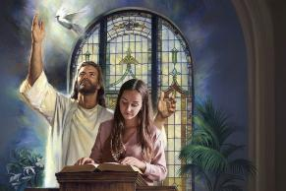
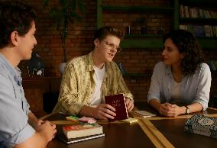

ປະໂຫຍດຂອງການແບ່ງປັນພຣະຄໍາພີ
“ອົງພຣະຜູ້ເປັນເຈົ້າ ພຣະເຈົ້າ, ພຣະອົງໄດ້ສັ່ງສອນສິ່ງທີ່ຂ້ອຍຈະເວົ້າ ເພື່ອວ່າຂ້ອຍຈະໄດ້ຊ່ວຍຜູ້ທີ່ອ່ອນແຮງ ໃຫ້ພວກເຂົາເຂັ້ມແຂງ ແລະ ມີແຮງຂຶ້ນໃໝ່. ທຸກໆເຊົ້າພຣະອົງໄດ້ໃຫ້ຂ້ອຍຫິວກະຫາຍ ຟັງສິ່ງທີ່ພຣະອົງກໍາລັງສັ່ງສອນຂ້ອຍ.” (ອຊຢ 50:4 NIV)
ທ່ານໄດ້ຮັບມອບໝາຍໃຫ້ຕຽມເທດສະໜາໃນວັນສະບາໂຕ. ທ່ານອຸທິດເວລາພິເສດເພື່ອສຶກສາຫົວຂໍ້ທີ່ພຣະວິນຍານບໍຣິສຸດຊົງດົນໃຈໃຫ້ທ່ານເລືອກຢ່າງຕັ້ງໃຈໃນວັນສະບາໂຕ. ໃນວັນສະບາໂຕ ທ່ານໄດ້ເທດສະໜາດ້ວຍພະລັງ. ແລ້ວໃຜຈະໄດ້ຮັບປະໂຫຍດຫລາຍຈາກບົດເທດສະໜານີ້?
ການສຶກສາພຣະຄໍາພີທີ່ເຮົາແບ່ງປັນໃຫ້ກັບຄົນອື່ນ– ບໍ່ວ່າຈະຜ່ານທາງບົດເທດສະໜາຫລືການເປັນພະຍານ– ກໍ່ມີປະໂຫຍດເຖິງສອງເທົ່າ
ທໍາອິດ, ປະໂຫຍດເຮົາໄດ້ຈາກສິ່ງທີ່ພວກເຮົາສຶກສາ. ອັນດັບທີສອງ ແມ່ນຜູ້ຄົນທີ່ພວກເຮົາຮ່ວມນະມັດສະການໄດ້ຮັບການແບ່ງປັນຄວາມຮູ້, ໄດ້ຮັບປະໂຫຍດ ແລະ ໄດ້ຮັບການສະໜັບສະໜູນໃຫ້ສຶກສາຄວາມຮູ້ເຫລົ່ານີ້ ໃຫ້ເລິກເຊິ່ງຂຶ້ນຕື່ມ.
ໃນທັັງສອງກໍລະນີ ຄວາມສໍາພັນກັບພຣະເຈົ້າຈະແຂງແກ່ນຂຶ້ນ ນີ້ແມ່ນພະລັງແຫ່ງພະວັດຈະນະຂອງພຣະເຈົ້າ ເຊິ່ງ “ຈະບໍ່ກັບຄືນມາຫາເຮົາໂດຍສູນເປົ່າ” (ອຊຢ 55:11).

Slide 11



ປະໂຫຍດຈາກການມີພຣະຄໍາລ້ຽງຮ່າງກາຍ
“ຣົດຊາດແຫ່ງຖ້ອຍຄໍາຂອງພຣະອົງຫວານຊື່ນເຫລືອຫລາຍ ບໍ່ມີສິ່ງໃດມາປຽບປານ ຄືຫວານຫລາຍກວ່ານໍ້າເຜິ້ງທີ່ຢູ່ໃນປາກຂອງຂ້ານ້ອຍ!” (ພສສ 119:103)
ພວກເຮົາຄວນເຊື່ອຟັງຖ້ອຍຄໍາຂອງພຣະອົງ (ຢຣມຢ 15:16)!
ເຖິງວ່າມັນຈະຫວານຫລາຍກວ່ານໍ້າເຜິ້ງ, ແຕ່ພວກເຮົາບໍ່ຄວນກິນພຣະຄໍາແບບຕົງໆ (ພສສ 119:103). ການອ່ານພຣະຄໍາພີແມ່ນອາຫານສໍາລັບຈິດວິນຍານ, ເປັນການຮັກສາຈິດວິນຍານຢ່າງແທ້ຈິງ ແລະ ປ່ຽນແປງນິໄສຂອງພວກເຮົາ
ແລະ ທີ່ສໍາຄັນ ອາຫານນີ້ ແມ່ນຟຣີ (ອຊຢ 55:1)!
ພວກເຮົາຄວນຈະຫຍັບເຂົ້າມາໃຫ້ ແລະ ຮັບຟັງສິ່ງທີ່ພຣະເຈົ້າຊົງບອກພວກເຮົາຜ່ານທາງພຣະຄໍາພີ (ອຊຢ 55:3). ຍິ່ງໃຊ້ເວລາສຶກສາຫລາຍເທົ່າໃດ ຍິ່ງຈະໄດ້ຮັບອາຫານບໍາລຸງລ້ຽງຫລາຍຂຶ້ນເທົ່ານັ້ນ, ແລະ ພວກເຮົາກໍ່ຈະໄດ້ຮັບພຣະພອນຫລາຍຂຶ້ນ
”ບໍ່ວ່າມະນຸດຈະມີຄວາມກ້າວໜ້າທາງປັນຍາຫລາຍພຽງໃດກໍ່ຕາມ, ຢ່າຄິດວ່າບໍ່ຈໍາເປັນທີ່ຈະຕ້ອງສຶກສາພຣະຄໍາພີຢ່າງລະອຽດຖີ່ຖ້ວນ, ແລະ ຢ່າຄິດວ່າບໍ່ຈໍາເປັນທີ່ຈະຕ້ອງອ່ານພຣະຄໍາພີຢ່າງຕໍ່ເນື່ອງ. ໃນຖານະມະນຸດ ພວກເຮົາທຸກຄົນຖືກຮຽກເອີ້ນໃຫ້ເປັນຜູ້ສຶກສາພຣະວັດຈະນະຂອງພຣະເຈົ້າ.” Ellen G. White, Counsels to Writers and Editors, p. 41

Slide 12

“ພຽງແຕ່ການອ່ານພຣະວັດຈະນະຂອງພຣະເຈົ້າ ຈະບໍ່ເກີດຜົນທີ່ທາງສະຫວັນປະທານ, ແຕ່ພວກເຮົາຕ້ອງສຶກສາ ແລະ ຈົດຈໍາໄວ້ໃນໃຈ, ຄວາມຮູ້ກ່ຽວກັບພຣະເຈົ້າຈະບໍ່ໄດ້ມາ ໂດຍປາສະຈາກຄວາມພະຍາຍາມທາງຈິດໃຈ, ພວກເຮົາຄວນສຶກສາພຣະຄໍາພີຢ່າງຂະຫຍັນໝັ່ນພຽນ. ຂໍຄວາມຊ່ວຍເຫລືອຈາກພຣະເຈົ້າໂດຍຜ່ານທາງພຣະວິນຍານບໍຣິສຸດ ເພື່ອພວກເຮົາຈະໄດ້ເຂົ້າໃຈພຣະວັດຈະນະຂອງພຣະອົງ. ພວກເຮົາຄວນເລືອກເອົາຂໍ້ພຣະຄໍາພີຂໍ້ໜຶ່ງ ແລ້ວລອງຕັ້ງໃຈພິຈາລະນາຢ່າງຖີ່ຖ້ວນ ເຖິງຄວາມໝາຍທີ່ພຣະເຈົ້າໃສ່ໄວ້ໃນຂໍ້ພຣະຄໍາພີນັ້ນ. (ໃຊ້ໜັງສືຈາກຄຣິດຕະຈັກເພື່ອເຂົ້າໃຈຄວາມໝາຍເພີ່ມ). ພຣະວັດຈະນະຂອງພຣະເຈົ້າ ແມ່ນອາຫານແຫ່ງຊີວິດ, ຜູ້ທີ່ຮັບປະທານ ແລະ ຍ່ອຍພຣະວັດຈະນະນີ້ ແລະ ເຮັດໃຫ້ເປັນສ່ວນໜຶ່ງຂອງການກະທໍາທຸກຢ່າງ ລວມທັງນິໄສ. ພວກເຂົາຈະເຂັ້ມແຂງຂຶ້ນດ້ວຍພະລັງຂອງພຣະເຈົ້າ, ພຣະວັດຈະນະນີ້ ໃຫ້ພະລັງອັນເປັນອໍາມະຕະແກ່ວິນຍານ, ເຮັດໃຫ້ປະສົບການສົມບູນ ແລະ ນໍາມາເຊິ່ງຄວາມສຸກທີ່ຈະຄົງຢູ່ຊົ່ວນິຣັນ”
EGW (Lift Him Up, April 7)

